Slide 1
实验7 磁化材料磁化特性测量
指导老师：姜小芳（理7-413，jiangxf@scnu.edu.cn）

Slide 2
复习要点
1.熟悉基本概念: 磁滞现象、基本磁化曲线和磁滞回线、矫顽力、剩磁感应强度、最大磁感应强度及磁滞损耗。
2.如何根据磁化曲线获得材料的磁化特性？
3.如何判断铁磁材料的两种材料类型（软磁和硬磁）？

Slide 3
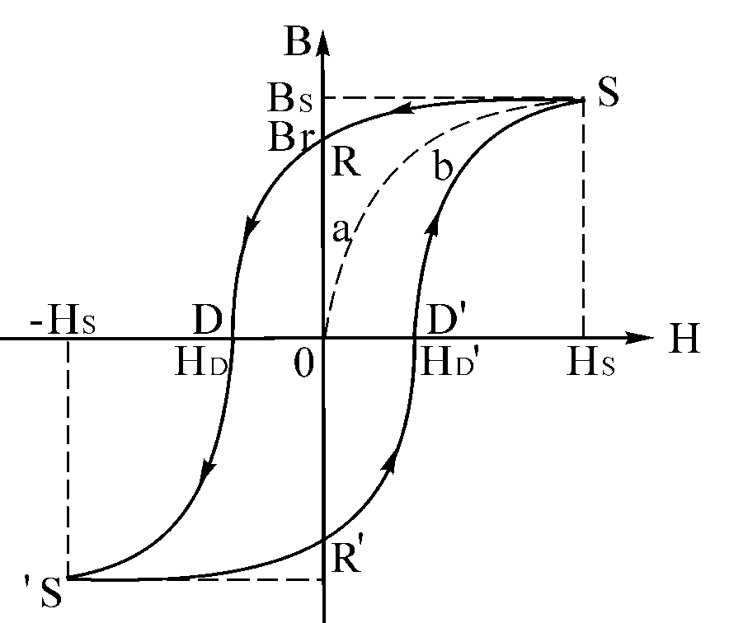
基本概念掌握
1. 磁滞现象：
磁性材料中磁感应强度B的变化总是落后于外磁场强度H变化的现象。
2. 磁滞回线：
磁性材料在交变磁场中反复磁化，其B-H关系曲线是一条闭合曲线，这条曲线就叫磁滞回线。
图1：铁磁物质B与H的关系曲线
Notes:
当铁磁材料处于交变磁场中时（如变压器中的铁心），磁场强度H从零开始增加时，磁感应强度B随之从零缓慢上升，如曲线oa所示，继之B随H迅速增长，如曲线ab所示，其后B的增长又趋缓慢，并当H增至H_{S}时，B达到饱和值B_{S}，

Slide 4
基本概念掌握
3. 起始磁化曲线
对处于磁中性(B=H=0)的铁磁材料进行磁化，B随H变化并在某时B达到饱和时的曲线（0abS曲线）。
磁性材料在磁中性下磁化时，基本磁化曲线就是起始磁化曲线。
图1：铁磁物质B与H的关系曲线
实验所做曲线
Notes:
当铁磁材料处于交变磁场中时（如变压器中的铁心），磁场强度H从零开始增加时，磁感应强度B随之从零缓慢上升，如曲线oa所示，继之B随H迅速增长，如曲线ab所示，其后B的增长又趋缓慢，并当H增至H_{S}时，B达到饱和值B_{S}，

Slide 5
基本概念掌握
4. 剩磁:
当H＝0时，磁感应强度B值并不等于0，而是保留一定大小的剩磁 Br。
5. 矫顽力:
当反向磁场强度等于某一定值H_{D} 时，磁感应强度B值才等于0，H_{D} 称为矫顽力，它的大小反映铁磁材料保持剩磁状态的能力。
图1：铁磁物质B与H的关系曲线

Slide 6
基本概念掌握
6. 磁滞损耗:
铁磁材料置于交变磁场中，材料被反复交变磁化，磁畴互相不停地摩擦而消耗能量，并以产生热量的形式表现出来，造成的损耗为磁滞损耗。
理论和实践证明，磁滞损耗与磁滞回线所围面积成正比。
图1：铁磁物质B与H的关系曲线

Slide 7
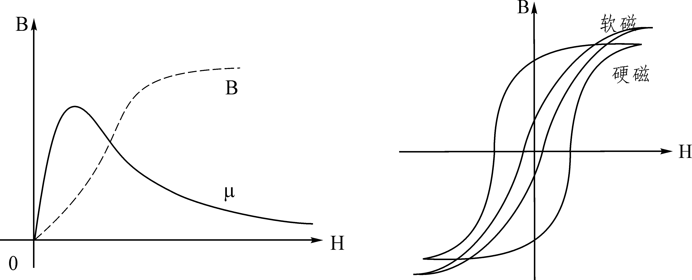
实验原理
7．磁导率：
基本磁化曲线上点与原点连线的斜率称为磁导率(单位是亨利/米，H/m)，由此可近似确定铁磁材料的磁导率，它表示材料磁化性能的强弱。
μ＝B/H
铁磁材料µ与H关系曲线

Slide 8
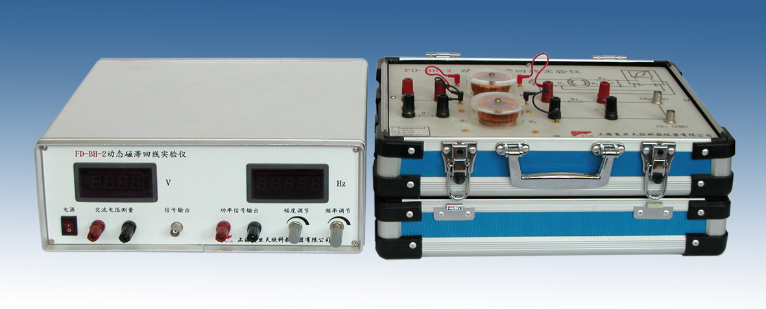
实验内容
将不易测量的磁学量转换为易于测量的电学量。
图6 动态磁滞回线实验仪
由可调正弦信号发生器、交流数字电压表、示波器、待测样品（软磁铁氧体、硬磁Cr12模具钢）、电阻、电容、导线等组成。

Slide 9
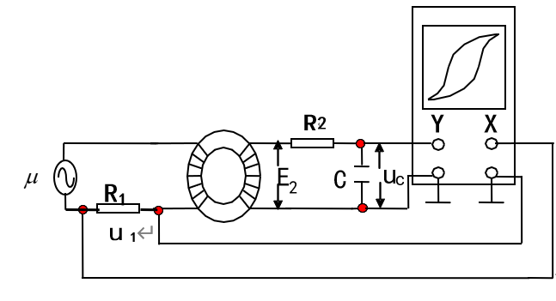
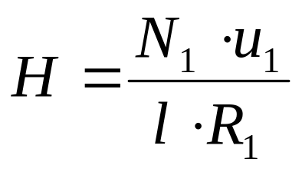
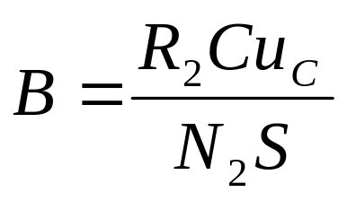
实验内容
将不易测量的磁学量转换为易于测量的电学量。
用示波器测动态磁滞回线的电路图

Slide 10
重点掌握
软磁材料:
磁滞回线狭长、矫顽力小、剩磁和磁滞损耗均较小，磁滞特性不显著，可以近似地用它的起始磁化曲线来表示其磁化特性，这种材料容易磁化，也容易退磁，是制造变压器、继电器、电机、交流磁铁和各种高频电磁元件的主要材料。
不同铁磁材料的磁滞回线

Slide 11
实验原理
硬磁材料:
磁滞回线较宽，矫顽力大，剩磁强，磁滞回线所包围的面积肥大，磁滞特性显著，因此硬磁材料不容易磁化，但经过外加磁场磁化以后能长期保留其强磁性，可用来制造永磁体。
不同铁磁材料的磁滞回线

Slide 12
思考题
1．什么叫铁磁材料的磁滞现象？磁性材料中磁感应强度B的变化总是落后于外磁场强度H变化的现象。
2．什么是矫顽力、剩磁感应强度、最大磁感应强度、磁导率及磁滞损耗？
3．磁滞损耗与磁滞回线有什么关系？磁滞损耗与磁滞回线所围面积成正比
4．矫顽力、磁滞损耗与铁磁材料的性质的关系是什么？
6. 铁磁质有哪两类，如何区分它们? 硬磁和软磁
7. 软磁和硬磁，哪个更适合做电磁铁的铁心，为什么？软磁

Slide 13
谢谢！

Slide 14
数据处理注意事项
示波器测出来的电压值计算方式：长度×分度值
示波器测出来的电压值与磁感应强度B和磁场强度H的对应关系。
磁导率的计算μ＝B/H 。

